Slide 1

Prvočíselnost a její testování
Mikyska Petr

Slide 2
Co je to prvočíslo ?
Je přirozené číslo větší než 1, které je dělitelné jen dvěma děliteli: jedničkou a samo sebou
1 není prvočíslo, neboť nemá dva různé dělitele
Přirozená čísla větší než jedna, která nejsou prvočísly, se nazývají složená čísla
Prvním prvočíslem je číslo 2, které je jediným sudým prvočíslem

Slide 3
Prvočíselný rozklad
Jedná se o vyjádření přirozeného čísla jako součinu prvočísel
Prvočíselný rozklad provádíme tak, že dané číslo postupně dělíme nejmenšími možnými prvočísly, dokud nezůstane pouze 1
Algoritmy:
1) Algoritmus pro výpočet NSD - Pokud chceme najít největší společný dělitel dvou čísel, můžeme provést jejich prvočíselný rozklad a vybrat společné dělitele
2) Algoritmus pro výpočet NSN - NSN dvou čísel lze spočítat pomocí jejich prvočíselného rozkladu

Slide 4
Princip
Nejmenší prvočíslo je 2, 120 je sudé, takže dělíme:
120 ÷ 2 = 60
60 je stále sudé, znovu dělíme 2:
60 ÷ 2 = 30
30 je také sudé, znovu dělíme 2:
30 ÷ 2 = 15
15 už není dělitelné 2, zkusíme další nejmenší prvočíslo (3):
15 ÷ 3 = 5
5 je prvočíslo, takže už není potřeba dál dělit

Slide 5

Eukleidův algoritmus
Eukleidův algoritmus je nejstarší známý algoritmus v historii matematiky, který se stále používá
Slouží k výpočtu největšího společného dělitele (NSD) nebo nejmenšího společného násobku (NSN) dvou čísel
Časová složitost základního Eukleidova algoritmu je O(log(min(a, b))), což je velmi efektivní i pro velká čísla
NSN nebo NSD dvou čísel je největší číslo, které obě čísla dělí beze zbytku
Algoritmus funguje na principu: Pokud jedno číslo dělí druhé beze zbytku, pak je NSD právě toto číslo, jinak se nahradí větší číslo zbytkem po dělení a proces se opakuje, dokud není zbytek nula

Slide 6
Test pomocí hrubé síly
Je jednoduchá, ale neefektivní metoda určování, zda je dané číslo prvočíslo
Funguje tak, že se číslo n dělí postupně všemi celými čísly od 2 do n - 1 (nebo efektivněji do √N), a pokud se najde nějaký dělitel (kromě 1 a N) => číslo není prvočíslo
Nejhorší časová složitost je O(√n), což je stále poměrně pomalé pro velká čísla
Existují mnohem rychlejší algoritmy, jako např. Eratosthenovo síto nebo Miller-Rabinův test

Slide 7
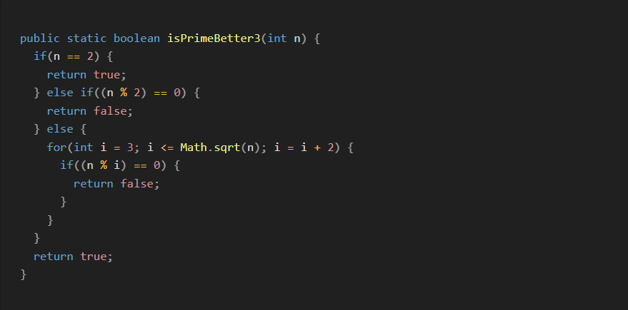
Příklad
Když N bude dva, program vrátí TRUE, protože 2 je prvočíslo
Pokud je číslo sudé, tak vrátí FALSE
Testuje pouze lichá čísla od 3 do √N
Pokud N je dělitelné i, tak vrátí FALSE

Slide 8
Eratosthenovo síto
Eratosthenovo síto je matematický algoritmus, který slouží k nalezení všech prvočísel menších než dané číslo N
Vynalezl ho řecký matematik Eratosthenés
Využívá myšlenku, že každé složené číslo lze vyjádřit jako násobek menších prvočísel
Postupně tedy vyškrtáváme všechny násobky známých prvočísel, čímž nám nakonec zůstanou pouze prvočísla
Efektivnější druhy: 1) Segmentované síto – vhodné pro extrémně velká čísla
2) Lineární síto – optimalizované pro efektivní výpočet
Časová složitost: O(n log log n) → Mnohem rychlejší než hrubá síla
Paměťová složitost: O(n) → Musíme uložit seznam čísel

Slide 9

Princip
Původní pole
1. Vyškrtá násobky 2
2. Vyškrtá násobky 3
3. Vyškrtá násobky 5
Výsledné pole

Slide 10
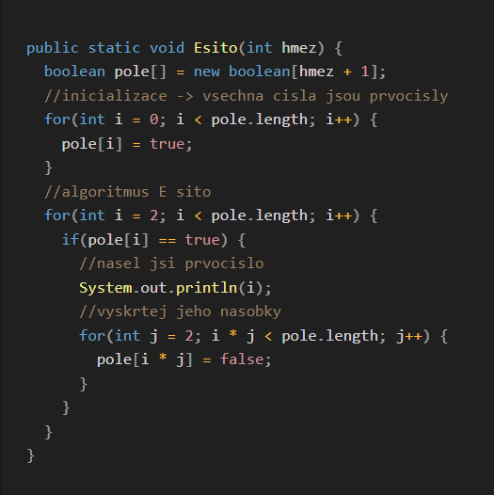
Příklad
Vytvoříme pole a hodnoty nastavíme na TRUE
Prochází čísla od 2 do horní meze
Pokud pole[i] = TRUE, vypíše to číslo
Vyškrtáme násobky čísla a nastavíme hodnotu FALSE, protože jsou složená

Slide 11


DĚKUJI ZA POZORNOST

